Slide 2
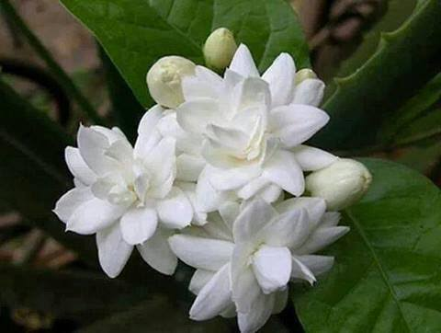
সবাইকে বেলি ফুলের শুভেচ্ছা

Slide 3
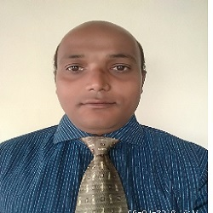
শিক্ষক পরিচিতি
ঝুটন সাহা
সহকারি শিক্ষক
পাতাম সরকারি প্রাথমিক বিদ্যালয়
ধোবাউড়া ময়মনসিংহ।

Slide 4
পাঠ পরিচিতি
শ্রেণিঃ পঞ্চম
বিষয়ঃ চারুকারু
অধ্যায়ঃ নবম

Slide 5
শিখনফল
৯.১.১ রঙিন টুকরো কাগজ দিয়ে বিভিন্ন প্রকার ছবি বাঁ নকশা তৈরি করতে পারবে।

Slide 6
d

Slide 17
সবাইকে অসংখ্য ধন্যবাদ

